Slide 1

ФАКТОРИ ВПЛИВУ
НА ПРОЦЕС СОЦІАЛІЗАЦІЇ ОСОБИСТОСТІ

Slide 2
В даний час соціалізація все частіше визначається як двосторонній процес
А.В.Мудрик
З одного боку, індивід засвоює соціальний досвід, входячи в певне соціальне середовище
З іншого боку, у процесі соціалі-зації він відтворює систему со-ціальних зв’язків за рахунок ак-тивного входження в середовище
Інакше кажучи, людина в процесі соціалізації не лише
збагачується досвідом, але і реалізує себе.
Так, на тривалому етапі загальної освіти формується цілісна увага про світ, науку и цінності суспільства, тобто формується соціальний досвід: досвід пізнання, відносин та діяльності.

Slide 3
Чинники впливу на особистість
Концепція переходу України до сталого розвитку
виховання відповідальної, толерантної духовно-зрілої особистості, яка здатна самостверджуватися на засадах цінностей демократичного громадянського суспільства.
Програма науково-методичного проекту “Освітні стратегії соціалізації особистості громадянського суспільства”
спрямована на удосконалення системи виховання соціально компетентної особистості, що в повній мірі відповідає державній освітній політиці і забезпечує, таким чином, становлення зрілого громадянського суспільства в Україні.

Slide 4
У процесі реформування суспільства змінюються роль і функції освіти, які зміщуються з обслуговування
інтересів суспільства
на…
задоволення потреб особистості
задоволення потреб суспільства
Метою освіти у відповідності з новими підходами визначено розвиток особистості
задоволення потреб соціальних груп

Slide 5
Понятійно-категоріальний апарат
Соціалізація
Соціалізація
особистості
Соціально компетентна особистість

Slide 6


Понятійно-категоріальний апарат
Соціалізація — процес інтеграції індивіда в суспільство, у різноманітні типи соціальних спільнот (група, соціальний інститут, соціальна організація) шляхом засвоєння ним елементів культури, соціальних норм і цінностей, на основі яких формуються соціально значущі риси особистості.
Соціалізація визначається як накопичення людиною соціального досвіду та відтворення його у власній життєдіяльності.

Slide 7
Понятійно-категоріальний апарат
Соціалізація особистості:
процес становлення особистості як актив-ного суб’єкта громадянського суспільства;
процес формування особистості у певних соціальних умовах, опанування людиною соціального досвіду, у ході якого людина пе-ретворює соціальний досвід у власні ціннос-ті й орієнтації, вибірково вводить у свою систему поведінки ті норми і шаблони, що прийняті в суспільстві або групі (Е.Еріксон. Концепція розвитку особистості)

Slide 8
Понятійно-категоріальний апарат
Соціально компетентна особистість:
здатна гнучко орієнтуватися в постійно змінних мінливих соціальних умовах та ефективно взає-модіяти з соціальним середовищем;
здатна до співробітництва в групі та команді, мобільна, уміє адаптуватись і визначати особисті цілі та виконувати різні ролі й функції в колективі, планувати, розробляти й реалізовувати соціальні проекти індивідуальних і колективних дій; уміє визначати й реалізовувати мету комунікації в залежності від обставин; підтримувати взаємини; розв’язувати проблеми в різних життєвих ситуаціях.

Slide 9
СоціалізаціЯ
Ознаки процесу соціалізації
Періодичність та динамічність протікання
Дошкільний вік
Шкільний вік
особистість
Набуває знання
Формує власний світогляд
Уміння вирішувати складні життєві ситуації
Розвиток складових самовдосконалення особистості
Отримує навички самоконтролю
Самоствердження та самореалізаціїя
Отримує навички взаємодії з колективом

Slide 10

Фактори впливу на особистість
Соціальні фактори впливу
Педагогічні фактори впливу

Slide 11
За даними Международного молодіжного фонду соціалізація дітей, підлітків, молоді в сім’ї переживає гостру кризу:
Цілі групи неповнолітніх
стають «жертвами
небезпечних умов соціализації»
падіння рівня життя
домінування матеріальних цінностей
посилення майнової нерівності
значний вплив засобів масової інформації
високі стандарти споживання
падіння престижу виконання сімейних обов’язків
розчарування в авторитеті дорослих
Розповсюдження серед дітей та дорослих - психічних захворювань

Slide 12
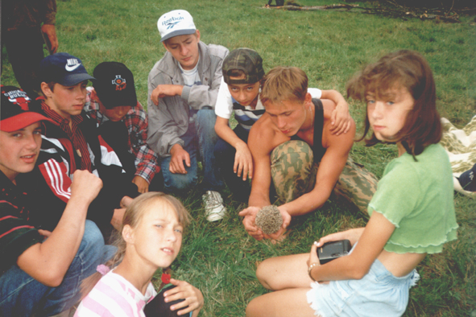
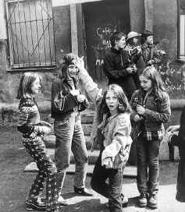
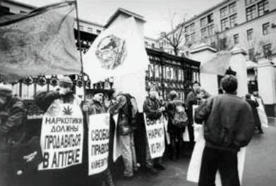
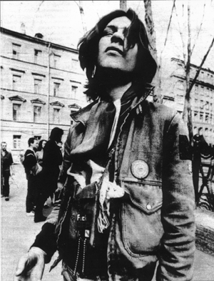
?

Slide 13

Фактори педагогічного впливу на розвиток соціальної компетентності учнів
Сприятливі внутрішкільні комунікації
Розвинене освітнє середовище школи
Особистісно-зорієнтований підхід в організації навчально-виховного процесу
Шкільні традиції
Доцільне і оптимальне використання інформаційно-комунікаційних та інших інноваційних технологій

Slide 14
Фактори педагогічного впливу на розвиток соціальної компетентності учнів
Особистісно-орієнтований підхід - це таке навчання, яке на перше місце ставить самобутність дитини, його самоцінність, суб'єктив-ність процесу навчання.
Розвинене освітнє середовище - це сукупність природних, фі-зичних та соціальних об’єктів, які впливають на формування учня, сприяють або перешкоджають становленню міжсуб’єктних взаємо-дій освітнього процесу.
Шкільні традиції -це ті найменші елементи, що об'єднують учнів, учителів та батьків в один колектив, в одну сім'ю.
Сприятливі внутрішкільні комунікації - партнерство у стосунках, взаємоповага,
Доцільне і оптимальне використання інформаційно-комунікаційних та інших інноваційних технологій

Slide 15
Навчально-виховна діяльність
від монологічних методів до діалогу та полілогу
активізація діяльності учнів завдяки використанню іинтерактив-них форм організації навчально-виховного процесу
надання учням права вибору рівня навчальних досягнень і способу виконання завдань
диференціація і профілізація змісту освіти
напрями перебудови
процесу засвоєння знань
стають засобами розвитку
особистості

Slide 16
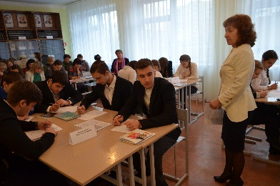
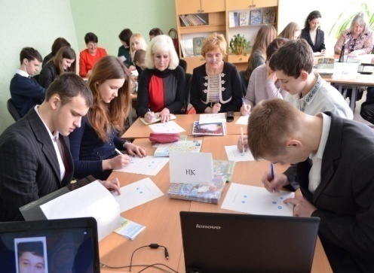
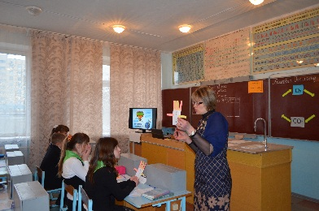
Предмети природничо-математичного спрямування
Сприяють формуванню світогляду,
дисциплінують думку,
створюють предметну картину світу,
розвивають екологічну культуру особистості

Slide 17

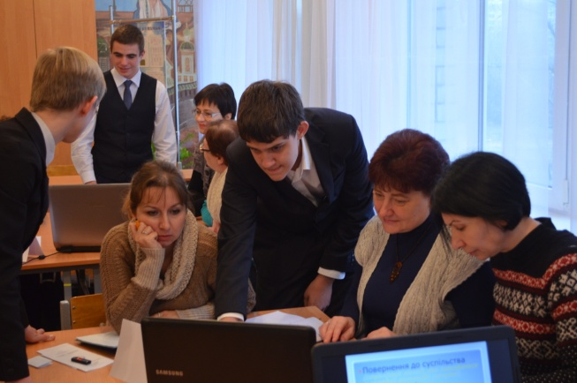
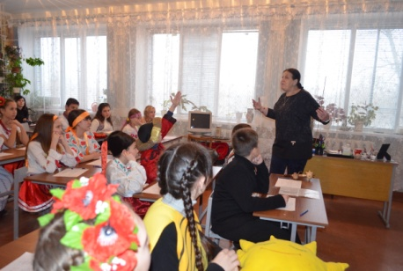
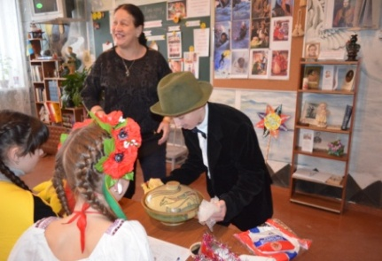
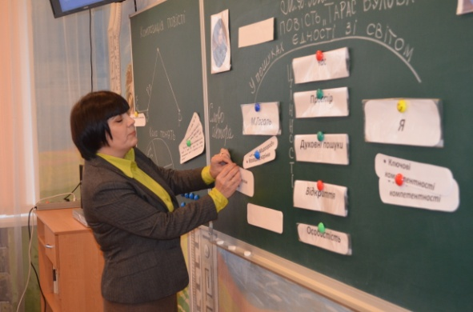
Гуманітарні предмети
впливають на розвиток духовної культури особистості, структуру цінностей і реалі-зацію потреб учнів в оволодінні мистецт-вом слова

Slide 18
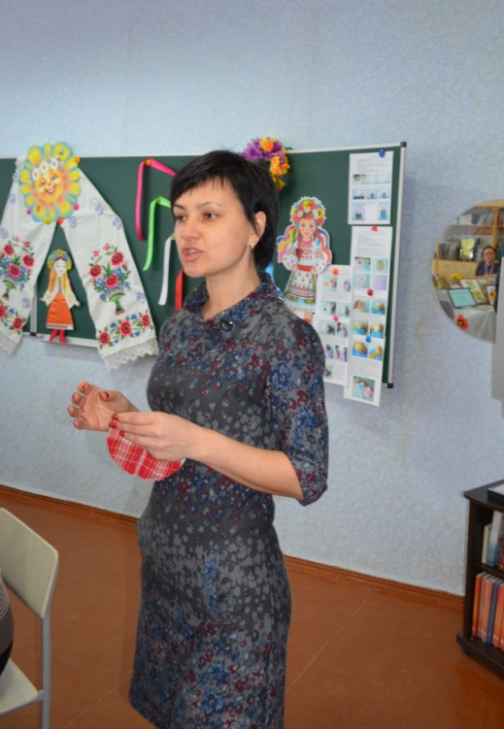
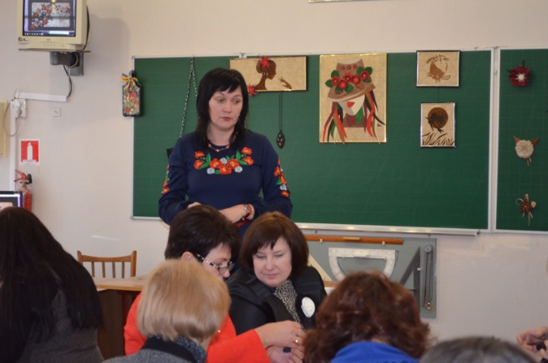
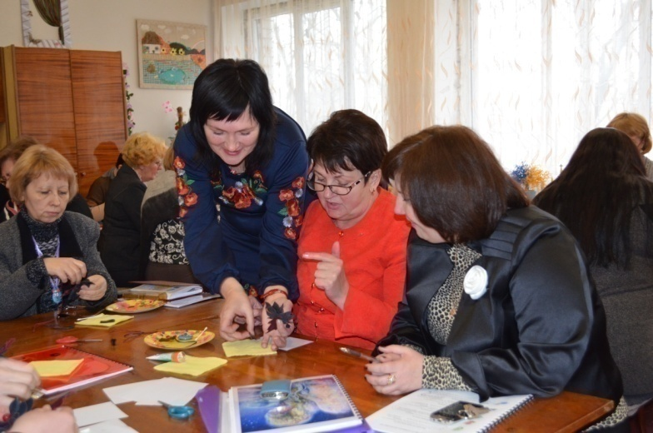
Освітня галузь «Технології»
Створює умови для актуаліза-ції знань з основ наук в рам-ках предметної соціальної діяльності, завдяки чому фор-мується культура праці, орга-нізаторські здібності та пошу-кова активність особистості.

Slide 19

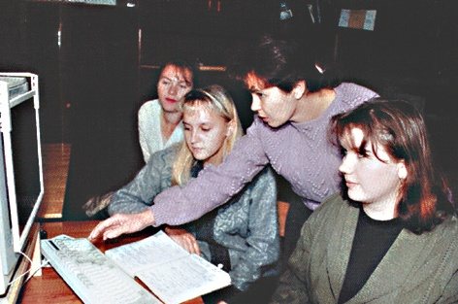
Інформаційні технології,
Економічні знання,
Оволодіння іноземними мовами
забезпечують функціональну освіченість майбутнього спеціаліста в будь-якій сфері діятельності, самореалізацію і кон-курентоспроможність особистості в сучас них соціально-экономічних умовах.

Slide 20
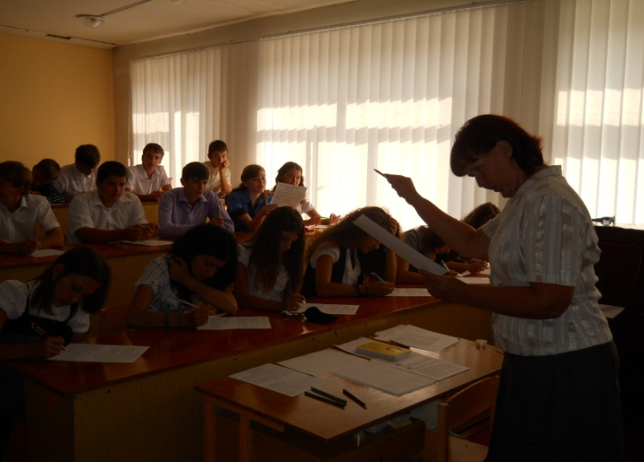
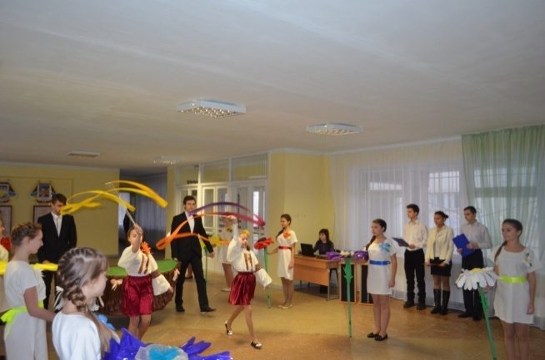
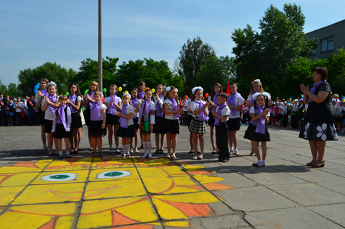
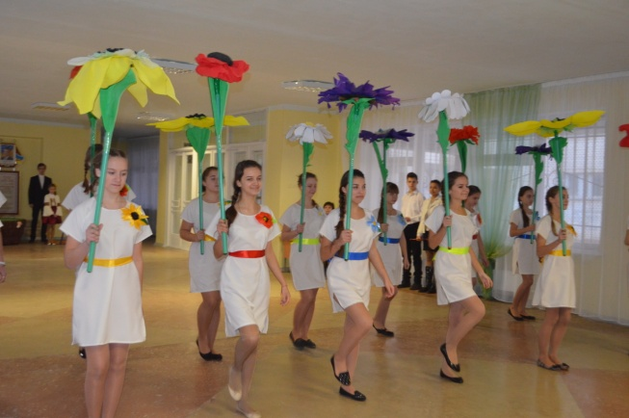
Предмети естетичного циклу
Сприяють становленню людини культури, розвитку творчого потенціалу і формують здатність підходити до реальності та мистецтва з естетичної точки зору

Slide 21
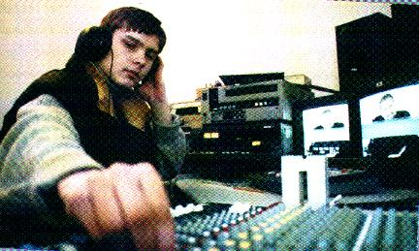


Ми живемо в період, в якому стали свідками та учасниками глобального процесу соцалізації нашого суспільства в зв’язку с кардинальними змінами історичних, політичних та соціально-економічних умов
При цьому ми реально спостерігаємо, як не-просто старшому поко-лінню пристосовуватися до нових умов життя
В той же час молодому поколінню пощастило більш успішно опанувати реалії ринкової економіки

